Slide 1
第21章 樣版
本章重點
21-1 泛型程式設計技術
22-2 樣版的進階功能介紹

Slide 2
學習地圖
程式碼可重複使用(reusability)是物件導向程式設計的一項重要優點。
C++標準程式庫中就提供許多可供我們重複使用的元件，其中最重要的標準程式庫是標準樣版程式庫(Standard Template Library，簡稱STL)。在本章將針對C++的樣版功能來加以說明。

Slide 3
底下是本章各節的學習重點條列說明：
小節名稱 | 摘要重點說明
第1節 泛型程式設計技術 | 定義與實作函式樣版 定義與實作類別樣版 使用非型別參數來定義類別樣版
第2節 樣版的進階議題 | 明顯特殊化的範例實作 了解朋友函式與樣版之間的關係

Slide 4
21-1 泛型程式設計技術
C++中提供了一種泛型程式設計的技術，簡單的說，就是您可以將帶有資料型別的資料結構和演算法的來加以參數化。
C++中，類別是可以擁有代表型別的參數，這就是參數化。而參數化的類別就稱為泛型類別。

Slide 5
通常泛型類別並沒有完整的定義，當然也無法用來產生物件。不過一旦參數化類別的型別參數被真正的參數所取代時，其類別也會經過特殊化(specialization)來處理，這樣就可以產生具特殊化的物件了。

Slide 6
可以藉由參數化型別來建立使用者定義的類別。參數化型別的作用是初始化特定的類別型別，例如有一個參數化型別Array<ItemType>類別就是指有一個代表陣列元素型別的型別參數。

Slide 7
型別參數化可提供軟體組件的重覆使用性，而泛型程式設計的主要目地就是可以設計和實作可重複使用、有效率的程式碼區塊。C++支援的泛型程式設計形式就是樣版類別及樣版函式。

Slide 8
函式樣版
函式樣版(Function Template)就像是我們日常生活中所使用的印刷模版，使用者可以透過印刷模版快速地來進行印刷。
如果有多種程式操作相同但資料型別不同時，您就可以使用函式樣版。透過所建立的函式樣版，只要提供參數型別，編譯器就會產生個別的目的碼(object code)，就能夠適當地處理每種型別的函式呼叫。

Slide 9
C++語言中，我們可以使用關鍵字「template」來定義函式樣版，並在關鍵字之後所接的角形括弧(「<」及「>」)之中放入一列形式化型別的參數。
每一個型別參數前面必須加上關鍵字「template」或「class」，其語法如下所示：
或
template<class T>
template<template T>

Slide 10
其中T是指型別參數，它可以是內建型別，或是使用者自訂型別，用來指示該函式的引數型別以及函式傳回值的型別；樣版參數不一定是型別，也可以是編譯時期的常數或函數。

Slide 11
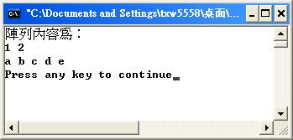
參考範例程式:ch21_01.cpp
執行結果

Slide 12
程式解析
第6行：定義一個樣版。
第7~12行：宣告一個單一型別參數T的函式樣版ListArray。我們可以藉由這個函式將陣列內的元素在螢幕上顯示。
第19行：當我們呼叫樣版函式ListArray時，由於第一引數的型別是整數，因此編譯器可推斷出T是指int型別，並且指定第二個引數為欲指定顯示陣列的元素個數。

Slide 13
第20行：當我們呼叫樣版函式ListArray時，由於第一引數的型別是字元，因此編譯器可推斷出T是指char型別，並且指定第二個引數為欲指定顯示陣列的元素個數。

Slide 14
此範例可知，樣版可以讓我們所設計的程式碼重複使用，並依據需要設計多個多載函式。
但要請各位注意的是，雖然樣版具有可重複使用的好處，但是在程式中仍會產生副本，因此即便我們僅撰寫一次樣版程式碼，但不同型別的樣版函式所產生的副本仍會使用到為數不少的記憶體，因此還是要請您避免過度使用而造成記憶體無形的浪費。

Slide 15
在此範例中，我們在說明第7~12行程式碼時，我們是說明這個程式碼區塊是用來建立函式樣版。
在說明第19~20行程式碼時，當編譯器分別產生int及char等型別的ListArray樣版函式。也許您已經發現並且會問：「函式樣版和樣版函式這二者之間有何不同呢？」

Slide 16
函式樣版就像是我們平常用來印刷的印刷模版一樣，而樣版函式就像是我們使用相同的印刷模版但使用不相同的顏色來所印刷出不同顏色的文件一樣。因此需先建立函式樣版，再依據不同需要建立不同型別的樣版函式。

Slide 17
類別樣版
所謂類別樣版(Class Template)又稱為參數化型別，這是因為樣版類別需要一個或多個型別參數，這樣才能從泛型類別的樣版產生出特定的樣版類別。
只要設計出一個類別樣版定義的程式碼，當您有需要時就可以依據狀況建立一個或多個類別實體。

Slide 18
要定義類別樣版，其語法如下所示：
型別參數T是指要建立類別的型別。 在下面的範例中，我們將建立一個Stack的類別來模擬堆疊的相關動作，例如將某個值push至堆疊中或將自堆疊中取出某個值等動作。
template <typename T>

Slide 19
建立一個類別樣版，並將此類別樣版儲存一個名為「ch21_02.h」的標頭檔中。接著再將此檔標檔include至ch21_02.cpp中，以便可以使用我們所建立的樣版範例。
參考範例程式:ch21_02.h
程式解析
第32~41行：將Stack類別的push成員進行定義。在執行過程中，首先我們使用isFull來判斷堆疊內的元素是否滿的。

Slide 20
第47~55行：將Stack類別的pop成員進行定義。在執行過程中，首先我們使用isEmpty來判斷堆疊內是否沒有任何元素在內。

Slide 21
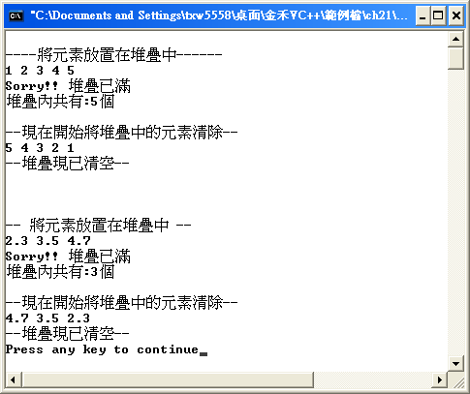
參考範例程式:ch21_02.cpp
執行結果

Slide 22
程式解析
第14~18行：我們利用一個迴圈並執行push動作將元素推至堆疊中。
第23~26行：我們使用迴圈以及執行pop動作，並將自堆疊內取出的元素其值顯示在螢幕上。

Slide 23
第34~39行：我們利用一個迴圈並執行push動作將元素推至堆疊中，並判斷是否有傳回false值，表示堆疊已滿無法在執行push動作；若傳回的值為true，則表示目前堆疊未滿還可以繼續將元素推至堆疊中，然後再將推至堆疊內的元素其值顯示在螢幕上，最後再將代表元素值的變數f其值加1.2以及將用來計算堆疊內元素個數的變數i1加1。

Slide 24
第44~47行：我們使用迴圈以及執行pop動作，並將自堆疊內取出的元素其值顯示在螢幕上。接著判斷堆疊內是否已空。若堆疊內沒有包含任何元素時，則結束while迴圈的執行，然後在螢幕上顯示已將堆疊清空的文字。

Slide 25
從此範例中可以發現，成員函式的定義不是在類別定義之內來定義，而是在類別定義之外來定義，而且每一個成員函式的開頭都Template<typename T> 來開始的，並且也為每個成員函式的定義也都合乎規定。

Slide 26
接著我們可以使用二元範圍解析運算子(::)和類別的類別樣版名稱Stack<T>結合起來使用，這樣就可以將我們所定義的成員函式和類版樣版範圍結合起來。
各位應該了解類別樣版的優點了吧，我們只要建立一次，並在主程式中改變型別就可以重複使用，這就是泛型程式設計的好處。

Slide 27
非型別參數的類別樣版
定義類別樣版，除了只使用型別參數之外，我們也可以使用非型別參數(non-type parameters)。當使用非型別參數來定義類別樣版的同時，您就定義一個固定大小的類別樣版，就像是提供陣列下標值一樣。非型別參數必須是在編譯時期，才會知道值的「整數」值。

Slide 28
非型別參數的類別樣版其語法如下所示：
型別參數T是指要建立類別的型別，而SIZE是指在編譯時期才會知道的整數值。舉例來說：
template<template T,size_t SIZE)
template<typename T, size_t N>
class Stack {
T data[N]; // N 表示固定的個數
size_t count;
public:
void push(const T& t);
};

Slide 29
在此類別樣版定義中，我們在標頭的地方將此類別樣版定義為非型別參數的類別樣版。您可以發現，一開始並沒有指定N的大小。但，當我們宣告為：
在進行編譯時，N的值才知道是「50」。當我們指定N值時，就會在編譯時期產生50個元素的Stack樣版類別，而樣版類別的名稱為「FixStack」，元素型別為「int」。
Stack<int,50> FixStack;

Slide 30
上段程式碼中，我們使用樣版名稱與真正的參數值(例如：Stack<int,50> FixStack)就稱之為樣版的特殊化(specialization)。當我們要使用具有特殊化的樣版名稱時，其使用方式和一般的類別名稱相同。
類別樣版只有在需要的時候，即在需要完整定義類別時，才會進行特殊化的動作。換言之，當您在使用類別的指標時，是不會進行特殊化的。

Slide 31
假如想要在編譯時期，指定如陣列類別的容器類別的大小時，您可以在類別樣版標頭中指定一個非型別參數，就不需要使用new來動態配置記憶體空間，以避免浪費額外配置記憶體空間的執行時間。

Slide 32
21-2樣版的進階功能介紹
當我們提供非型別參數的值時，將會產生樣版的特殊化。如果您不想要在編譯時期提供非型別參數值後，才產生樣版的特殊化，那麼可以選擇在程式碼中直接提供樣板特殊化的程式碼。

Slide 33
明顯特殊化
雖然類別或函式樣版可以用來具特殊化的類別或函式，但特殊化版本的樣版或比一般性的樣版所提供的功能還好。要定義明顯特殊化(Explicit Specialization)，其語法如下列所示：
template<>
// 定義函式或類別樣版

Slide 34
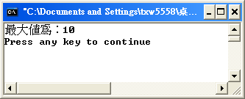
參考範例程式:ch21_03.cpp
執行結果

Slide 35
程式解析
第16行：使用「template<>」來告訴編譯器在此段敘述句之後的程式碼為一個樣版的特殊化。
第17行：緊接在函式名稱max之前的是特殊化的型別int。由於T是代表const int*的指標，因此我們必須在特殊化內的const T以const int* const來代表。當我們以const int* 引數的方式來呼叫max函式時，編譯器就會const int*版本的max函式。

Slide 36
樣版與朋友
朋友函式(friend function)可以在類別中宣告，這樣它就可以允許非成員函式來存取在類別中其它非公有(public)的成員。 當您將A宣告為朋友時，並不表示此A本身其它的朋友有具有相同的權力。

Slide 37
儘量避免宣告朋友類別，因為這樣容易導致這些朋友可以存取它的私有功能。如果無法避免時，您可以使用類別或宣告命名空間的方式。
還有要請您注意的是，假如真有需要在類別中宣告朋友函式時，必須要在類別或命名空間內宣告才行。

Slide 38
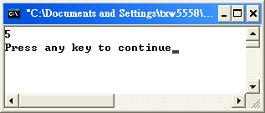
參考程式範例:ch21_04.cpp
執行結果

Slide 39
程式解析
在上述程式碼中，在AddValue類別中所宣告函式F1它並不是成員函式，而是朋友函式，因為它的前面有加入關鍵字「friend」的緣故。朋友函式 F1可以存取AddValue類別的成員，例如變數i。朋友函式F1它的定義是在AddValue類別定義之後。當我們在主程式中呼叫F1(4)時，其值4就會傳遞至朋友函式F1中。

Slide 40
在F1函式中，會將值4傳遞給函式AddValue的引數b1。在函式AddValue中，我們將引數b1值加1之後，將結果指定給成員變數i。程式最後會將i的值顯示在螢幕上。

Slide 41
現在就以下面的範例來說明樣版與朋友函式之間的關係。
參考範例程式:ch21_05.h
程式解析
第3行：由於我們在此程式碼中會使用多載I/O運算子，而此I/O運算子的定義是在標頭檔iostream.h中，因此我們必須將此標頭檔包含至此程式碼中，以避免在編譯過程中出現錯誤。

Slide 42
第16~19行：定義listint函式樣版。在此函式樣版中，我們將類別listint的公有變數i指定值為100。
第22~25行：定義多載I/O運算子的函式樣版。在此函式樣版中，我們將公有變數i的值顯示在螢幕上。

Slide 43
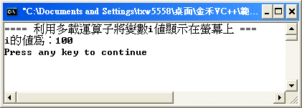
參考範例程式:ch21_05.cpp
執行結果

Slide 44
程式解析
第5行：因為我們在此程式碼中必須要使用到listint類別樣版，因此必須將類別樣版定義的標頭檔ch21-05.h包含至此程式碼中。

